Slide 1
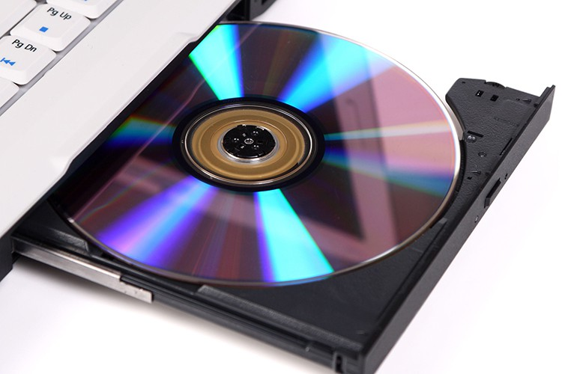
Cấu trúc và tổ chức dữ liệu của đĩa quang
NGUYỄN QUANG MINH ( MSSV : 201404024 )

Slide 2

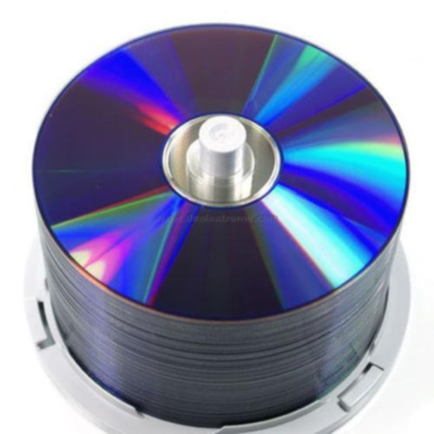
Nội Dung Tìm Hiểu
1. Thế nào là đĩa quang ?
2. Cấu tạo của đĩa quang
3. Cấu trúc lưu trữ và Dung lượng lưu trữ
4. Cơ chế truy cập
5. Thời gian truy cập
6. Các loại đĩa quang
7. Thuận lợi và hạn chế của đĩa quang

Slide 3
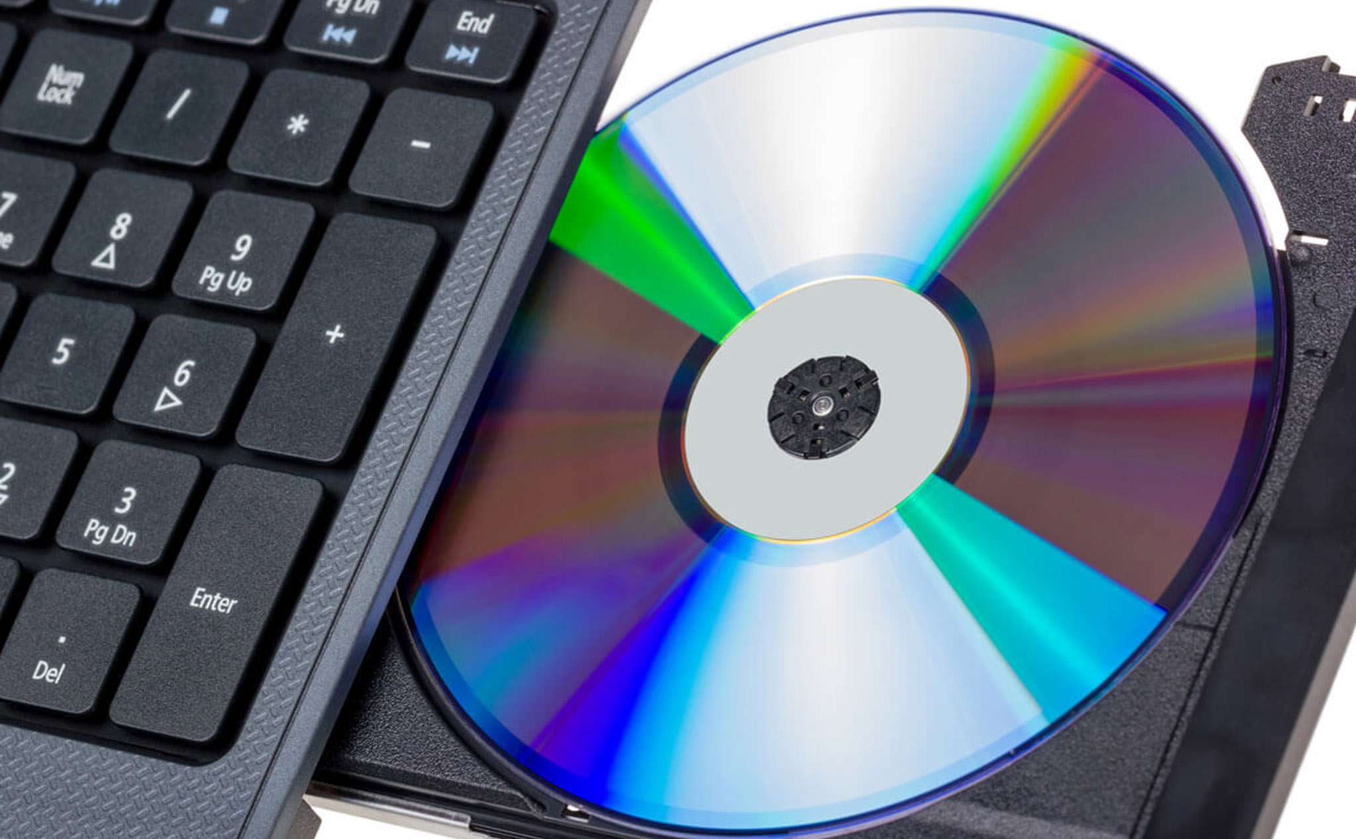
1. Thế nào là đĩa quang ?
Đĩa Quang là thuật ngữ dùng để chỉ chung các loại đĩa mà dữ liệu được ghi/đọc bằng tia ánh sáng hội tụ. Tuỳ thuộc vào từng loại đĩa quang (CD, DVD...) mà
chúng có các khả năng chứa dữ liệu với dung lượng khác nhau.
Đĩa quang là dạng lưu trữ dữ liệu không mất dữ liệu khi ngừng cung cấp điện (non-volatile).

Slide 4
1. Thế nào là đĩa quang ?
Về cơ bản lưu trữ dữ liệu dạng đĩa trên máy tính được chia thành hai loại: ghi nhớ dữ liệu theo nguyên lý sử dụng từ tính và quang học.
Với nguyên lý từ tính, chúng gồm các loại đĩa cứng, đĩa mềm. Với nguyên lý quang học, đại diện cho chúng là các đĩa CD, DVD và với các chuẩn mới ngày nay. Lưu trữ dựa trên từ tính rất thông dụng và xuất hiện trên hầu hết các máy tính với đặc điểm là dung lượng lớn, việc ghi dữ liệu thuận tiện.

Slide 5
1. Thế nào là đĩa quang ?
Với các đĩa quang việc ghi dữ liệu khó khăn hơn, phải thực hiện trên các đĩa quang riêng và ổ đĩa quang có tính năng ghi dữ liệu .

Slide 6

2. Cấu tạo của đĩa quang
Lớp nhãn đĩa (chỉ có ở loại đĩa quang một mặt)
Lớp phủ chống xước (chỉ có ở loại đĩa quang một mặt).
Lớp bảo vệ tia tử ngoại.
Lớp chứa dữ liệu.
Lớp polycarbonat trong suốt (phía bề mặt làm việc)
Đối với loại đĩa quang ghi dữ liệu ở cả hai mặt, các lớp được bố trí đối xứng nhau để đảm bảo ghi dữ liệu ở cả hai mặt đĩa.

Slide 7
2. Cấu tạo của đĩa quang
Tuỳ từng loại đĩa quang khác nhau mà chúng có các kích thước khác nhau .
Đĩa lade có kích thước lớn nhất: đường kính ngoài đến 300 mm.
Đĩa CD/DVD có cùng kích thước: đường kính ngoài đên 120 mm.
Một số loại đĩa quang có hình dáng thiết kế mỹ thuật: hình dáng bên ngoài có thể gần giống hình tròn (đảm bảo chống rung lệch khi đọc đĩa) như quả bóng, trái tim... như một sự độc đáo.

Slide 8
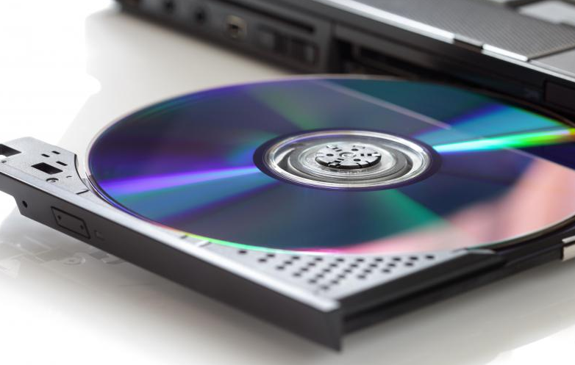
3. Cấu trúc lưu trữ và Dung lượng lưu trữ
• Đĩa quang có một rãnh dài được bắt đầu ở ngoài cùng và xoắn ốc hướng vào bên trong trung tâm đĩa.
• Rãnh xoắn ốc này đọc các khối dữ liệu tuần tự tuyến tính. Thời gian truy cập ngẫu nhiên chậm hơn những rãnh đồng tâm được sử dụng bởi đĩa từ.
• Rãnh của một đĩa quang được chia nhỏ các phân vùng có cùng một chiều dài.

Slide 9
3. Cấu trúc lưu trữ và Dung lượng lưu trữ
• Cho phép dữ liệu được đóng gói ở mật độ tối đa trên toàn bộ đĩa.
• Vì tốc độ quay của đĩa khác nhau, ổ đĩa phải làm chậm tốc độ quay của đĩa để đọc các khu vực bên ngoài của đĩa và tăng tốc độ lên để đọc các phân vùng bên trong của đĩa.

Slide 10

3. Cấu trúc lưu trữ và Dung lượng lưu trữ
Khả năng lưu trữ của một đĩa quang
= Số lượng các phân vùng
x Số bytes cho mỗi phân vùng
Các đĩa quang 5.25 inch có 330000 phân vùng, mỗi phân vùng có 2352 byte. Tổng dung lượng đĩa là 3.30,000 x 2352 = 776 * 10 bytes = 776 Megabytes.Đây là vùng lưu trữ chưa định dạng. Vùng đã định dạng có dung lượng khoảng 650 megabyte

Slide 11
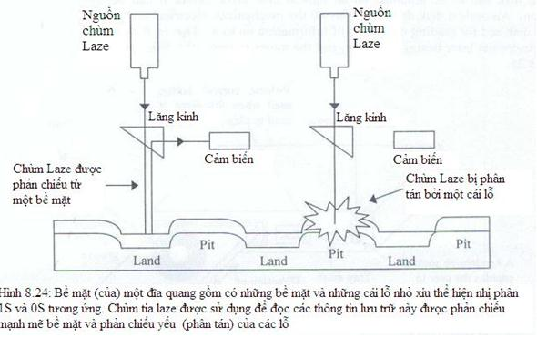
4. Cơ chế truy cập
Đĩa quang sử dụng công nghệ tia laser cho ghi/đọc dữ liệu trên bề mặt đĩa. Việc đọc/ghi đầu bằng hai nguồn tia laser. Một tia laser (cường độ lớn) được dùng để ghi vào phần ghi trên bề mặt của đĩa. Tia laser khác (cường độ nhỏ) được sử dụng để đọc dữ liệu từ ánh sáng nhạy trên bề mặt đĩa.

Slide 12
4. Cơ chế truy cập
Tia laser được bật và tắt ở một mức độ khác nhau, tùy thuộc vào các chỗ lõm nhỏ (chỉ có thể nhìn thấy thông qua một kính hiển vi) được đốt trên lớp phủ kim loại của đĩa theo suốt các rãnh của đĩa. Để đọc những dữ liệu đã lưu, tia laser có cường độ nhỏ hơn được tập trung trên bề mặt đĩa.

Slide 13
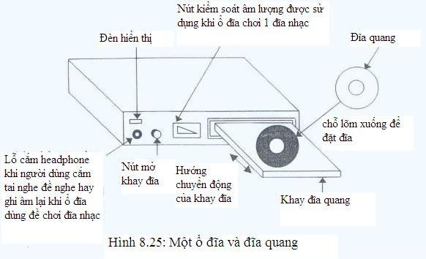
5. Thời gian truy cập
Một đĩa quang phải được đặt trong một ổ đĩa quang trước khi nó có thể được sử dụng cho việc đọc hay ghi thông tin .
Một ổ đĩa quang chứa đựng mọi thành phần cơ học, điện và điện tử để giữ đĩa quang cho việc đọc hay ghi thông tin lên nó. Các chùm laser phân tích việc đọc/ghi, và motor để quay đĩa .

Slide 14
5. Thời gian truy cập
Cơ chế quay của ổ đĩa phức tạp, các phân vùng bên ngoài quay chậm hơn các phân vùng bên trong. Thời gian truy xuất trung bình từ 100 đến 300s .

Slide 15
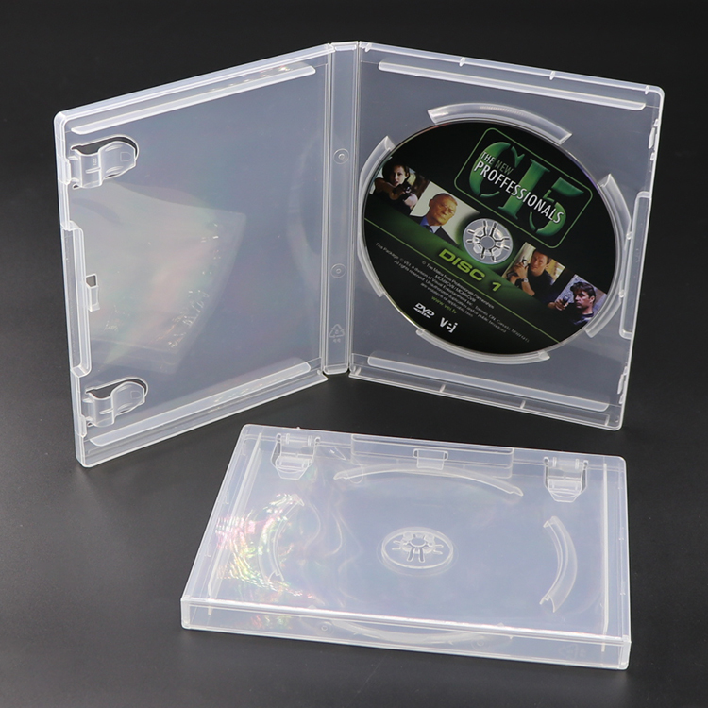
6. Các loại đĩa quang
Đĩa đã ghi dữ liệu: Loại đĩa ca nhạc, phim, phần mềm...ngay từ khi bán ra thị trường. Loại này người sử dụng không thể ghi thêm dữ liệu vào được (trừ một số trường hợp đặc biệt như đĩa mua về được ghi chưa hết dung lượng theo cách ghi cho phép ghi tiếp hay đĩa mua về là dạng RW). Do là đĩa đã ghi dữ liệu nên giá cả của đĩa này sẽ cao hơn so với đĩa chưa ghi dữ liệu.

Slide 16
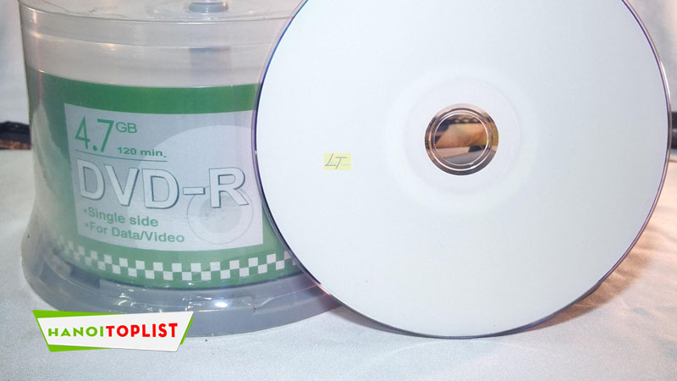
6. Các loại đĩa quang
Đĩa chưa ghi dữ liệu - Loại ghi một lần: Đĩa được sản xuất chưa được ghi dữ liệu nhưng chỉ cho phép người sử dụng ghi dữ liệu lần đầu tiên. Đây cũng chỉ là khái niệm tương đối, người sử dụng có thể có cách thức ghi dữ liệu sao cho một đĩa có thể ghi nhiều lần liên tiếp nhau cho đến khi đĩa được ghi hết chỗ trống. Loại đĩa này thường có ký hiệu"R", hầu hết các đĩa bán ngoài thị trường được ghi từ loại đĩa này mà ra, người ta còn gọi loại đĩa này là đĩa trắng và chữ R là viết tắt của Recordable.

Slide 17

6. Các loại đĩa quang
Đĩa chưa ghi dữ liệu - Loại ghi nhiều lần: Đĩa được sản xuất chưa ghi dữ liệu nhưng cho phép người sử dụng có thể ghi dữ liệu và sau đó có thể xoá đi để ghi lại dữ liệu khác (hoàn toàn khác nội dung trước đó). Loại này thường có ký hiệu"RW"-Read-Write. Để ghi và xóa được loại đĩa này, chúng ta cần dùng một phần mềm chuyên dụng như Nero. Do có khả năng lưu trữ như một USB- nghĩa là ghi-xóa-ghi nên giá của loại đĩa này rất mắc, cao khoảng 4 lần so với loại chỉ ghi một lần .

Slide 18

7. Thuận lợi và hạn chế của đĩa quang
Thuận lợi
Chi phí cho mỗi bit, lưu trữ cho đĩa quang là rất nhỏ, mật độ lưu trữ rất lớn .
Việc sử dụng một vệt xoắn ốc đơn làm cho các đĩa quang là một phương tiện nhớ lý tưởng để đọc những khối dữ liệu tuần tự lớn như âm nhạc .

Slide 19
7. Thuận lợi và hạn chế của đĩa quang
Thuận lợi
Đĩa quang lưu trữ dữ liệu có tuổi thọ hơn 30 năm.
Dữ liệu lưu trữ không bị xóa/ghi đè do vô ý .

Slide 20
7. Thuận lợi và hạn chế của đĩa quang
Hạn chế
Tốc độ truy nhập dữ liệu cho các đĩa quang chậm.
Đĩa quang yêu cầu nhiều cơ cấu truyền động phức tạp .

Slide 21


